Slide 1
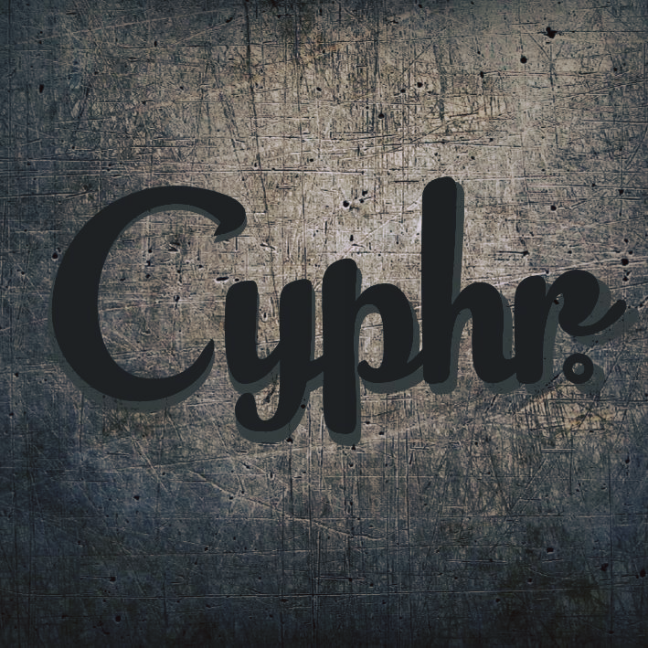
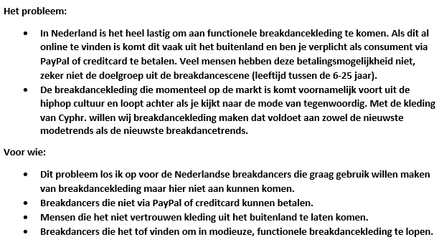
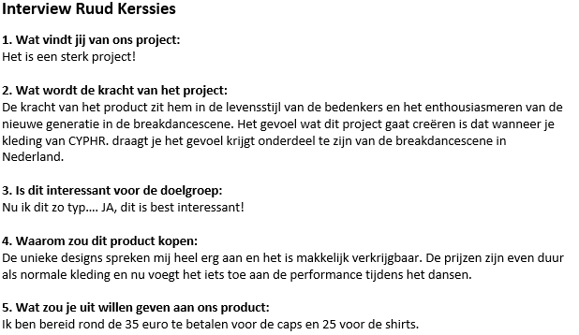

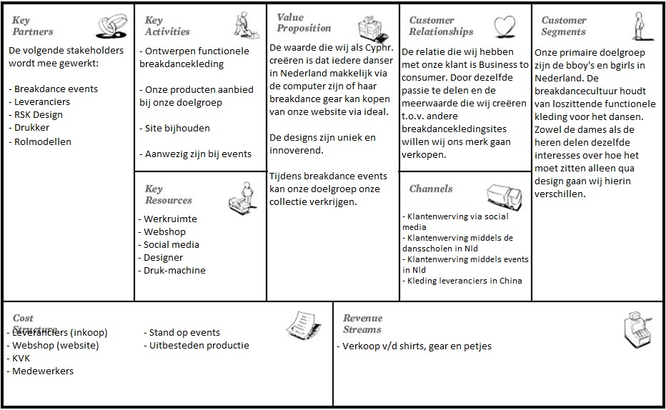
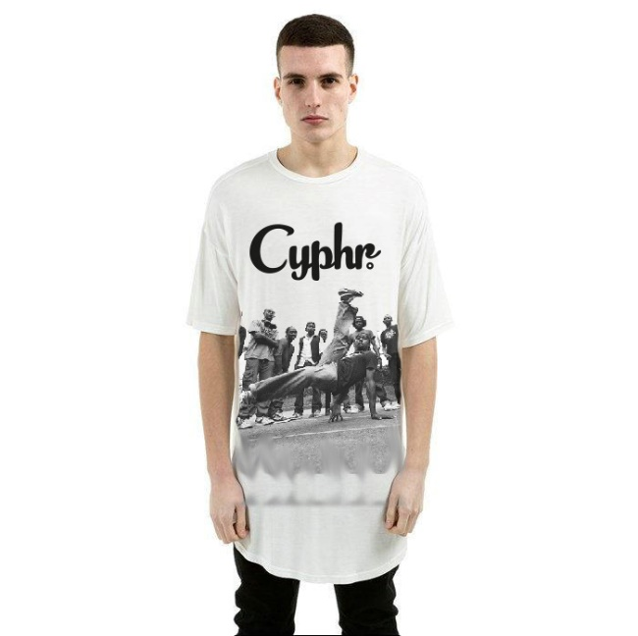
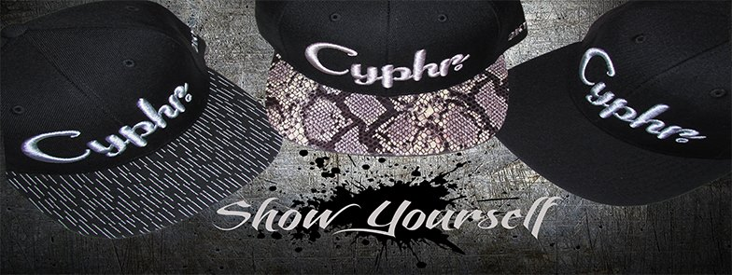
Mijn droom onderneming
Het probleem
Mijn droom ondernemeing
Eigen kledinglijn
Voor alle bboy's en bgirls
Caps, shirts en accessoires
Cyphr.
Online en offline
In Nederland
IDEAL Betalen i.p.v. creditcards
Toegankelijk maken voor alle NL breakdancers
Breakdance
Interview doelgroep
Business Model Canvas
Designs kleding

